Slide 1

HSBC
(Haram Suspicious Bank Continentale)
M2I 2024 - 2026

Slide 2




L'équipe
Boukada Adel
Keovilay Loan
Mignon Valentin
Ziadi Noé
Testeur
Développeur Full Stack
Architecte logiciel
Développeur Full Stack
Développeur Full Stack
Chef de projet
Développeur Full Stack

Slide 3
Les attendus :
Mission : Développer une application bancaire en microservice/hexagonal
Une connexion
Une consultation de solde
Une API Gateway
Une architecture microservice / hexagonale

Slide 4
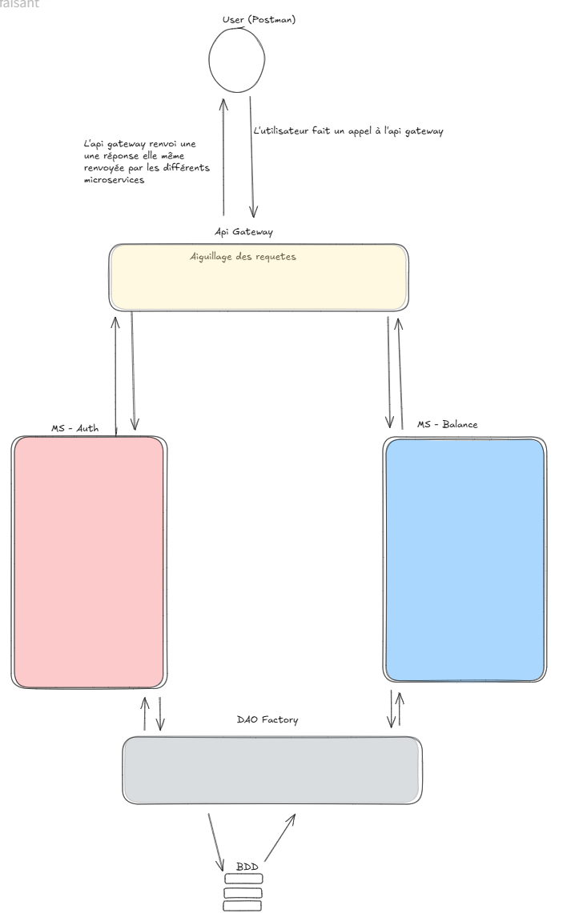
Architecture Globale
Architecture Microservice
Composé de :
Api Gateway
Microservice Authentification
Microservice Balance
DAO Factory
1 seule BDD

Slide 5
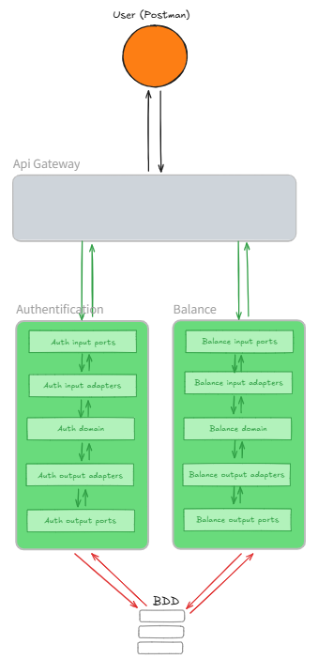
Architecture Globale
Architecture Microservice
Composé de :
Api Gateway
Microservice Authentification (Hexa)
Microservice Balance (Hexa)
DAO Factory
1 seule BDD

Slide 6
Technologies
TypeScript
C#
Postgres
Adminer
Nest JS
Jest
MSTest et xUnit
Swagger

Slide 7
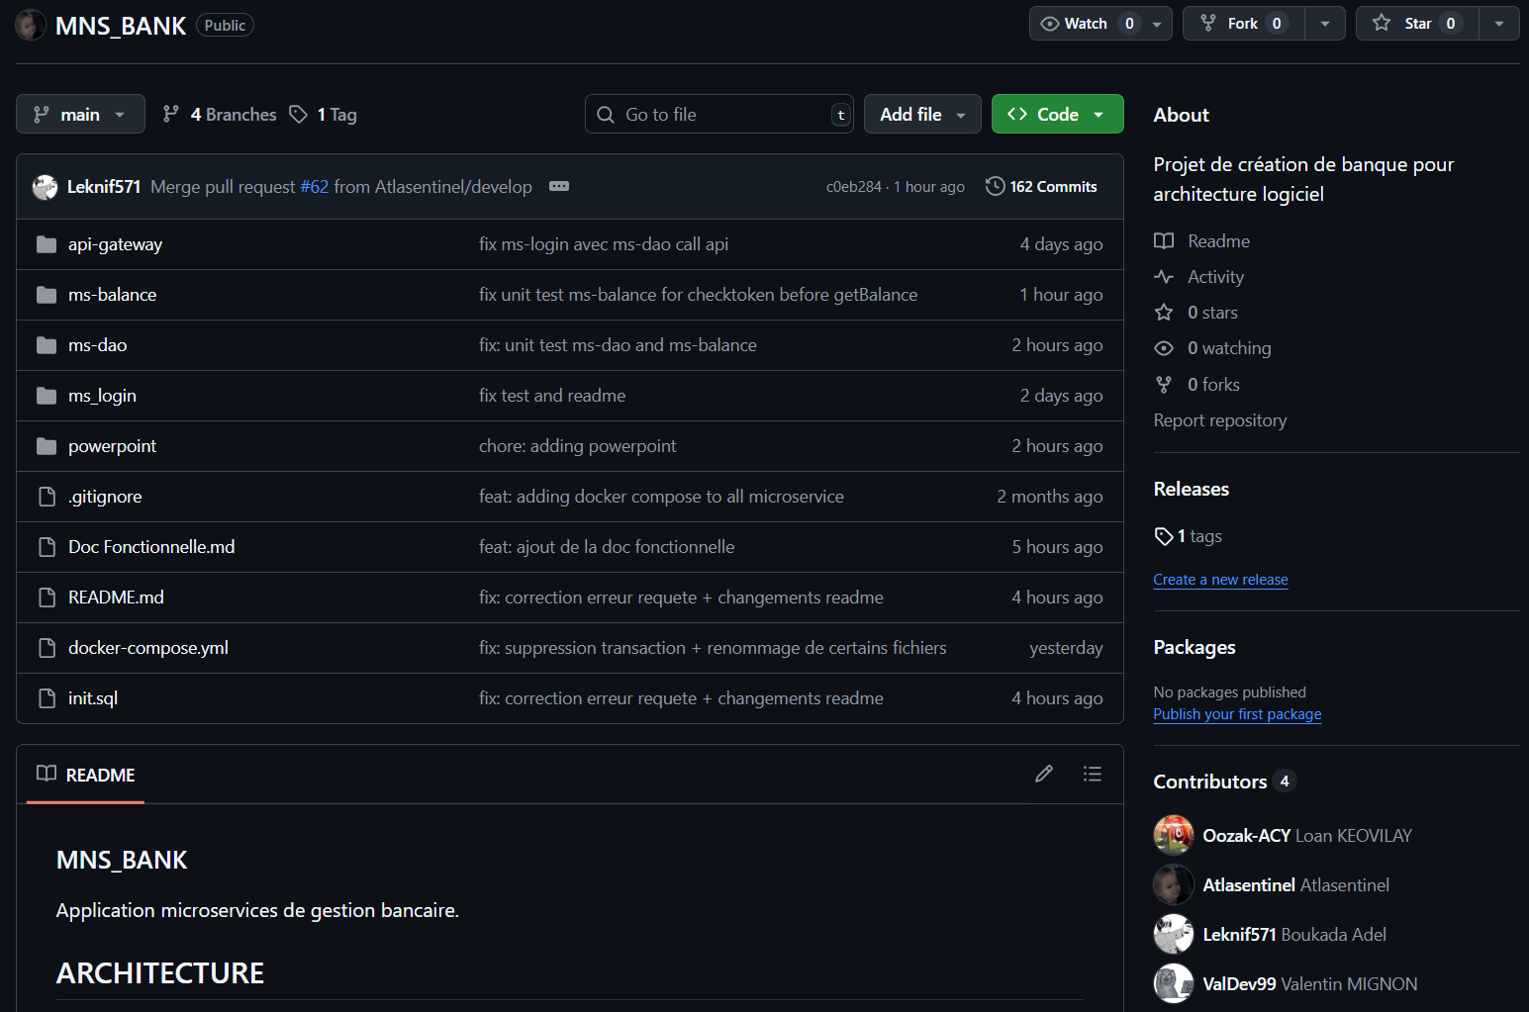
Github
https://github.com/Atlasentinel/MNS_BANK

Slide 8
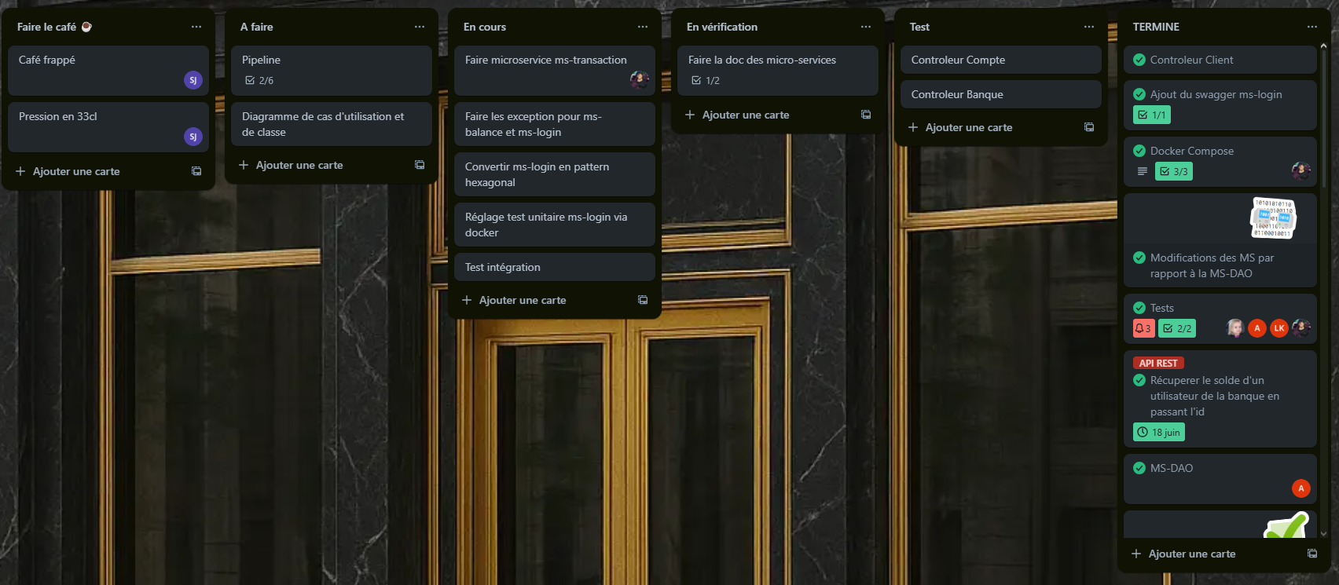
Trello
https://trello.com/b/LcXgIOw2/haramsuspiciousbankcontinentale

Slide 9
Fonctionnement
Étape 3
Étape 2
Étape 1
Consulter le solde de l’utilisateur : http://localhost:3100/balance/1/token456
Se connecter avec l’utilisateur créé via : http://localhost:3100/auth/login On peut vérifier la validité du token : http://localhost:3100/auth/checktoken
Enregistrer un utilisateur via : http://localhost:3100/auth/register

Slide 10


Les tests
Pour les microservices en ts comme ms-dao ou ms-balance, des tests unitaires sont effectués via Jest. Pour les démarrer, il suffit de se rendre dans le dossier du microservice et d'exécuter la commande suivante :
npm run test
Pour les microservices en C# comme ms-login, des tests unitaires sont effectués via MSTest xUnit. Pour les démarrer, il suffit de se rendre dans le dossier du microservice et d'exécuter la commande suivante :
dotnet test

Slide 11
Qui a fait quoi?
Boukada Adel
Keovilay Loan
Mignon Valentin
Ziadi Noé
ms-balance
api-gateway
ms-dao
ms-login

Slide 12
Analyse critique
Ce que l’on a bien fait
Ce que l’on a mal fait
Ce que l’on aimerait mettre en place dans le futur
Utilisation de l’IA ?

Slide 13
HSBC
(Haram Suspicious Bank Continentale)
MERCI
M2I 2024 - 2026

